Slide 1
Linee guida per il primo colloquio nella TCC
Antonella Chifari
Psicologo – ricercatore CNR - Psicoterapeuta CC

Slide 2
"Bisogna soltanto cercare di pensare e di esprimersi esattamente, senza aver la pretesa d'indurre gli altri al nostro gusto e al nostro modo di sentire".
Jean de La Bruyère (1688)

Slide 3
Cosa NON E’
NON E’ UNA CONVERSAZIONE: ruolo variabile, argomento variabile, scopo variabile
Colloquio clinico ruolo definito, argomento definito, scopo definito.

Slide 4
Cosa è …
Una situazione interpersonale passibile di ricerca scientifica sistematica e, a certe condizioni, di analisi sperimentale.
E’ un processo dinamico caratterizzato dall’attiva interazione di entrambi i partecipanti.
In esso confluiscono una quantità di elementi e di variabili tanto più numerose in rapporto agli obiettivi di entrambi i soggetti dell’interazione, alla loro percezione ed ai loro atteggiamenti reciproci, ai loro comportamenti, alle loro «cognizioni» in fatto di colloquio, soprattutto alle loro emozioni ed alla conoscenza di esse.

Slide 5
Breve Storia del Colloquio Clinico
Le tappe fondamentali dello sviluppo del colloquio clinico includono:
Freud (1895-1939): Introduzione dell’analisi del discorso libero del paziente.
“E’ indifferente con che materiale si inizia il trattamento, se con la bibliografia del paziente, la storia della sua malattia o i suoi ricordi d’infanzia. In ogni caso bisogna cominciare in modo da lasciar parlare il paziente e rimettere al suo arbitrio la scelta del punto di partenza.” (Freud, 1913).

Slide 6
Breve Storia del Colloquio Clinico
Carl Rogers (1940-1980): Enfasi sull’ascolto attivo e sulla relazione empatica.
Fu il padre del colloquio psicologico non-direttivo (intervista centrata sul cliente), dove gli atteggiamenti di cui impadronirsi sono:
Congruenza e genuinità
La considerazione positiva incondizionata
La comprensione empatica del cliente
Assenza di qualsiasi forma di giudizio
verso valori anche deprecabili

Slide 7
Breve storia del colloquio clinico
Sullivan (1954) Il colloquio psichiatrico
Il colloquio è una «comunicazione vocale», nella quale assumono importanza rilevante il tono della voce, il ritmo del discorso, le difficoltà di enunciazione, in una parola i significati emotivi delle diverse parole e dei diversi gesti che entrambi i partner del colloquio esprimono durante l’incontro.
Di qui l’esigenza di riservare continua attenzione a questi aspetti, in particolare alla sottostante dimensione emotiva ed ai loro possibili effetti di distorsione della comunicazione.
Freud S. (1913). Inizio del trattamento, in Opere, Torino, Boringhieri, vol. VII, 1975.
Sullivan H.S. (1954). Il colloquio psichiatrico. 9 ristampa gennaio 1991. Feltrinelli Ed.

Slide 8
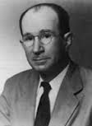
Sullivan: la reciprocità nella relazione terapeutica
Per Sullivan la comunicazione tra i due membri dell’incontro non avviene in un vuoto sociale, ma all’interno di un contesto (Kurt Lewin direbbe di un «campo») nel quale confluiscono le aspettative reciproche dell’intervistatore e dell’intervistato, i loro quadri di riferimento culturali, le loro diverse motivazioni all’incontro.
Iniziano ad emergere concetti quali:
Partecipazione attiva
Processo bilaterale, di reciproca influenza
Osservazione partecipante
Rispetto
Allineamento
Concetto di fasi del colloquio

Slide 9
Le fasi secondo Sullivan (1954)
Inizio formale del colloquio
Fase di riconoscimento
Indagine dettagliata
Conclusione del colloquio

Slide 10
Kahn e Cannell (1968): variabile TEMPO
Il colloquio consiste in un «continuo flusso di interazioni durante un periodo di tempo»
Il T è la variabile centrale del processo in esame
E’ possibile insegnare al pz «nuovi accorgimenti e modi di comportamento»

Slide 11
Scuola di Palo Alto (1971)
La scuola di Palo Alto (Bateson, Haley, Watzlawick, etc.), Danziger, Birdwhistell, Scheflen …. hanno fornito strumenti metodologici ed ipotesi teoriche per l’analisi del processo di comunicazione che si sviluppa durante il colloquio (I cinque assiomi della comunicazione umana).
Watzlawick, P., Beavin, J. H., & Jackson, D. D. (1971). Pragmatica della comunicazione umana. Astrolabio.

Slide 12
Breve storia del colloquio clinico
Beck e Ellis (anni ‘60-‘80): Introduzione del colloquio strutturato per identificare e modificare le distorsioni cognitive.
Terza onda della CBT (dal 2000 in poi): Maggiore attenzione agli aspetti esperienziali e alla mindfulness.

Slide 13
LANG (2003): Obiettivi del colloquio
Lang (2003) considera il colloquio un incontro fra una persona che soffre e cerca aiuto e un'altra che si suppone in grado di fornire aiuto e a cui è richiesto qualcosa di più del semplice ascolto.
A suo avviso gli obiettivi di un colloquio sono:
ottenere, nel minor tempo possibile, il maggior numero di informazioni utili per lo scopo che ci si prefigge;
creare e mantenere una buona alleanza con il paziente;
raccogliere i dati che provengono sia dal colloquio (contenuto) sia dalla modalità di interazione tra operatore e paziente (processo).
Lang M. (2003), Il colloquio clinico, Milano, Raffaello Cortina Editore.

Slide 14
Fasi del colloquio: dall’accoglienza alla definizione del contratto

Slide 15
Nel contesto della terapia cognitivo-comportamentale, il colloquio segue una struttura ben definita, che può essere suddivisa in diverse fasi:
ACCOGLIENZA e creazione dell’alleanza terapeutica
Presentazione del setting terapeutico
Stabilire un clima di fiducia e collaborazione
Definizione delle aspettative
Raccolta delle informazioni
Esplorazione della domanda del paziente
Identificazione delle difficoltà e dei sintomi
Uso di strumenti standardizzati (es. questionari, interviste strutturate)
Definizione degli obiettivi terapeutici
Concordare obiettivi chiari e realistici
Spiegare il modello cognitivo-comportamentale del disagio
Intervento terapeutico
Applicazione di tecniche di ristrutturazione cognitiva
Esercizi comportamentali (esposizione, role-playing)
Homework terapeutici
Monitoraggio e chiusura della seduta
Sintesi degli elementi emersi
Valutazione dell’andamento della terapia
Riflessione sugli obiettivi futuri

Slide 16
Le fasi secondo Sanavio (1991)
0. Presupposti: il colloquio è reso possibile da uno specifico contesto motivazionale (esiste una richiesta di aiuto; esiste un professionista con la propria competenza tecnica; esistono aspettative circa la possibilità di ricevere aiuto). I presupposti sono impliciti e rimandano alle vicende che hanno portato al colloquio. Il fatto che siano impliciti non esclude che talvolta sia utile esplicitarli. 1. Fase dei preliminari: il colloquio prevede l’avvio con alcuni convenevoli che sono sovrapponibili ai consueti riti sociali: presentazioni, parole di circostanza, qualche banalità… 2. Apertura: in linea di massima il colloquio prende il via con una domanda aperta “qual è il problema?”, “di che si tratta?”, “per quale motivo è qui?” 3. Specificazione del problema (fase del problema iniziale): si tratta di ottenere un’ampia e precisa descrizione del problema lamentato attualmente dal soggetto. L’enfasi è su ciò che la persona fa, pensa e prova nelle diverse situazioni piuttosto che su attributi che la persona possa avere globalmente come ad esempio “sono ansioso”, “sono depresso”.

Slide 17
Le fasi secondo Sanavio (cont.)
4. Analisi delle variabili funzionalmente correlate (fase delle ipotesi di mantenimento): questo segmento del colloquio tende a individuare situazioni (stimoli) che possono fungere da antecedenti e avere un ruolo determinante nell’elicitare i disturbi. Si aggiunge poi la cosiddetta analisi dei conseguenti: i comportamenti problematici del paziente sono seguiti da conseguenze di ordine interno, di ordine sociale e di ordine familiare. 5. Allargamento (fase dei problemi attuali): si tratta di un allargamento ai problemi attuali e le domande sono volte a individuare e specificare tutti i problemi, al di là del problema iniziale. 6. Storia del problema (fase delle ipotesi eziopatogenetiche): questo segmento del colloquio tende alla ricostruzione (approfondita) del primo insorgere dei problemi o disturbi. L’obiettivo è formulare un’ipotesi che spieghi perché e come si sia sviluppato ciascun disturbo.

Slide 18
Le fasi secondo Sanavio
7. Storia personale (fase del profilo complessivo): in questa parte sono messi tra parentesi gli elementi problematici e patologici e si fa riferimento alla storia personale del paziente. Storia di vita, progetti, intenzioni, si mettono in luce fattori di vulnerabilità del paziente. Lo stile di questa parte tende ad essere rievocativo e rilassato. 8. Aspettative di trattamento: essendo ormai delineata e contestualizzata la domanda è ora possibile approfondire le sua aspettative riguardo al trattamento e ai suoi risultati. 9. Ipotesi di trattamento: in questa fase vengono precisati obiettivi di trattamento possibili e realistici sia per il breve che per il lungo termine. 10. Formulazione conclusiva e chiusura: lo psicologo richiama il filo logico dei colloqui e dà ampie informazioni sui risultati principali di tutte le analisi che li hanno segnati (test, registrazioni psicofisiologiche, …). Prospetta poi la propria formulazione del caso.

Slide 19
Il primo contatto
Il primo colloquio o colloquio di accoglienza (dal latino “colligere”: raccogliere presso di sé, ricevere una persona con dimostrazione di affetto) è molto importante in quanto rappresenta il momento in cui “nasce” la relazione tra l’utente e il professionista.
Non solo.
E’ per il soggetto lo spazio fisico e relazionale in cui si è accolti, ascoltati, accettati, il luogo in cui si può percepire il “fidarsi”.
Per il professionista, è la fase in cui mettersi in una posizione d’ascolto attivo per conoscere l’altro, cosa ci sta portando cercando di comprenderne il punto di vista.

Slide 20
Scopo principale
Lo scopo della prima parte del colloquio è ottenere un’ampia e precisa analisi dei disturbi e dei problemi lamentati dal paziente. In generale il primo colloquio (e tutto il ciclo di colloqui iniziali) utilizza in primo luogo materiale verbale ed esplora il sistema cognitivo verbale.
In secondo luogo rappresenta un setting di osservazioni specifico e ben strutturato: consente un’esplorazione anche del sistema comportamentale-motorio.
Nonostante sia invalso l’uso di parlare di primo colloquio, è raro che tutto si risolva in un unico incontro. Solitamente si tratta di 2-3 colloqui nel corso dell’assessment iniziale.

Slide 21
Finalità del primo colloquio
a) Esame del problema e non semplicemente l’ascolto e/o stabilire una relazione collaborativa con il paziente
b) Utilizza le variabili di relazione tra paziente e terapeuta come esempio di comportamento interpersonale significativo, e quindi come una delle fonti di informazione
c) Non è una procedura passiva di raccolta e registrazione di informazioni: è un processo deduttivo dove si parte da una conoscenza generale per pervenire ad un’osservazione specifica

Slide 22
Come si arriva al primo colloquio
Chi chiama per chiedere il colloquio
Età di chi chiama e della persona eventualmente per cui chiama nel caso sia un terzo
Lo chiede per sé o per altri?
Come mai a chiamare non è chi vorrebbe usufruire dell’intervento?
Quali sono le motivazioni che spingono chi chiama ad occuparsi per un altro e qual è il tipo di relazione fra i due ?
Come è arrivata la persona allo psicologo? Chi lo invia
Numero di telefono
Data primo appuntamento
Osservazione del tono di voce della persona che chiama

Slide 23
L’accoglienza
Ansia del cliente primo incontro
con psicologo
Schemi mentali o categorie dello psicologo
Prima impressione
Esclusione e scissione nella elaborazione delle informazioni
Isolamento diagnostico
Notes:
L’ACCOGLIENZA
La fase della accoglienza è il primo atto del primo colloquio con il cliente.
In questo primo atto gioca un ruolo importante la prima impressione che cliente e clinico hanno l’uno dell’altro.
In psicologia sociale è ampiamente documentata l’importanza della prima impressione negli incontri sociali nel più ampio capitolo della percezione sociale.
Durante l’incontro clinico, la prima impressione può essere influenzata dalla emozione dell’ansia che può accompagnare il cliente che si reca er dallo psicologo, che è per lui al momento una persona sconosciuta.
Il condizionamento della prima impressione avviene attraverso la formazione di schemi mentali o categorie dello psicologo .
Quando si insinuano nella mente dello psicologo possono forviare in qualche modo il suo intervento.
La formazione delle categorie e il seguirle nella conoscenza della persona può creare condizioni mentali di esclusione e di scissione nella elaborazione delle informazioni.
Ad esempio lo psicologo può accentuare il suo interesse per la individuazione delle sindromi psicopatologiche piuttosto che comprendere le peculiarità di funzionamento psicologico della persona.
Importante è anche la considerazione del cosiddetto isolamento diagnostico con il quale si intende l’esclusivo interesse dello psicologo per una diagnosi prettamente descrittiva e la obliterazione della relazione clinica e quindi la sottovalutazione della dinamica relazionale.
Deriva dal condizionamento mentale della psicologo indirizzato verso la formazione di categorie e verso la necessità di seguirle nella conoscenza della persona.
Lo stesso cliente può richiede una etichetta che lo tranquillizzi , richiedere spiegazioni e cause certe subito, esprimendo una urgenza e un controllo che gli impedisce di affrontare la situazione

Slide 24
L’accoglienza
Salve! Sono il/la dott./dott.ssa Antonella Chifari

Slide 25
L’accoglienza
L’accoglienza consente di definire gli elementi oggettivi del contesto di appartenenza dell’utente attraverso la raccolta dei dati personali socio anagrafici come:
l’età, il livello di scolarizzazione, la situazione lavorativa, lo stato civile, l’abitazione, numero di figli, etc.
Si passa poi a comprendere l’iter che li ha portati fino a noi:
da chi l’utente ha ricevuto i nostri riferimenti, come mai si erano rivolti a quella persona e/o a quel servizio, che può essere un consultorio, una Asl, i Servizi Sociali, oppure un semplice passaparola tra conoscenti. Questo al fine di individuare un altro aspetto del contesto: il rapporto tra l’utente ed eventuale committente.

Slide 26
L’accoglienza
Si approfondisce quindi il motivo o problema che ha spinto l’utente a richiedere la nostra consulenza, facendoci indicare da quanto tempo la persona presenta una determinata difficoltà, quando è stata presa la decisione di chiedere aiuto, perché proprio in quel momento e non prima, se precedentemente ci si era rivolti ad altri professionisti del settore, che tipo di soluzioni erano state prospettate, se erano state attivate e con quali esiti.
Questa fase dell’accoglienza è quella che è stata definita, da Renzo Carli, “analisi della domanda” (1987).

Slide 27
L’accoglienza
Sottolineiamo che l’accoglienza non è necessariamente propedeutica ad una “presa in carico”, infatti il contatto col consulente può esaurirsi in questo unico incontro oppure al contrario si configura come il punto di partenza per successivi incontri.
In questa sede per presa in carico intendiamo, in accordo con l’utente, l’inizio di un intervento, che può essere a medio e/o a lungo termine, di tipo psicologico clinico volto alla comprensione del problema, non trascurando lo sviluppo di capacità, abilità e competenze del soggetto portatore del disagio.

Slide 28
… l’incontro tra un professionista che ha in mente un chiaro modello di lavoro ed una persona che fa una domanda di aiuto.
Da il film IL DISCROSO DEL RE.
LIONEL (T): “sono molto sicuro di chiunque voglia essere curato”
http://www.cinemaepsicologia.it/analisi-del-film-il-discorso-del-re/

Slide 29
L’analisi della domanda
Come analizzare la domanda del cliente ?
Valutazione del modo in cui il contenuto viene proposto:
la componente affettiva.
Cogliere il significato che essa trasmette
Analisi del contenuto della domanda:
Attenzione al senso della sua richiesta che può essere dedotto dalle sue risposte a domande come:
qual è il problema?
Perché si è rivolto a me?
Cosa mi chiede di fare ?
Perché lo sta chiedendo proprio adesso?
Chi pone la domanda ?
Notes:
L'analisi della domanda non è solo ciò che il paziente chiede allo psicologo, ma anche che cosa esprime attraverso la sua domanda proprio a quello psicologo, le fantasie del paziente rispetto a ciò che lo psicologo può fare
Come analizzare la domanda del cliente ?
1. Riuscendo a, cogliere il significato che essa trasmette attraverso :
2. Analisi del contenuto della domanda = qual è il problema? Ad esempio: una donna racconta le difficoltà coniugali, un infermiere professionale la sua difficoltà a gestire la morte in un paziente, i lavoratori di una azienda parlano della loro mancata motivazione, un insegnante racconta le difficoltà di collaborazione con i colleghi
3. Valutazione del modo in cui proposto il contenuto = la componente affettiva. Si può cogliere dal modo in cui è proposto il racconto del problema. Il cliente può avere già in mente la diagnosi e il modello di trattamento e chiede solo la loro legittimazione
4. Attenzione al senso della sua richiesta che può essere dedotto dalle sue risposte a domande come:
Perché si è rivolto a me ?
Cosa mi chiede di fare ?
Perché lo sta chiedendo proprio adesso?
Chi pone la domanda ?

Slide 30
Gli stili più comuni di domanda
Domanda di delega
il cliente tende a delegare al clinico la conoscenza e la soluzione dei suoi problemi «Mi dica dottore qual è il mio problema e come posso fare a risolverlo?»
Domanda di trasformazione
il cliente pretende un’azione onnipotente da parte del clinico di trasformazione di sé stesso o di parti di sé, considerate inaccettabili oppure una trasformazione degli altri, colpevoli del disagio del cliente; si tratta di una delega assoluta «Sono venuto qui perché lei mi faccia diventare più sicuro di me»; «Mi sono rivolto ad uno specialista per far in modo che mia moglie smetti di essere gelosa»
Domanda di cambiamento
Domanda di cambiamento, che coinvolge la persona nella sua integrità «Voglio che lei mi aiuti a cambiare la mia vita»
Domanda di mutamento preordinato
Sono un esempio le richieste di psicoterapia per capire meglio se stessi e gli altri, per smettere una certa abitudine “Sono venuto da lei per capire meglio me stesso e gli altri”

Slide 31
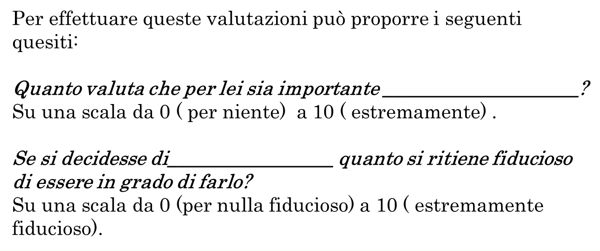
In questa fase di analisi il clinico valuta anche le motivazioni intrinseche al cambiamento del cliente
Lo può fare rilevando:
l’ importanza attribuita al cambiamento
la fiducia nel cambiamento
riguarda la misura in cui la persona si sente in grado di cambiare

Slide 32
Fra affermazioni di cambiamento ed affermazioni di resistenza
E’ importante che il clinico riconosca questi due tipi di affermazioni del cliente e riesca a rispondere ad esse in modo differenziale.
Le affermazioni nella direzione del cambiamento si esprimono con affermazioni relative a svantaggi dello status quo e vantaggi del cambiamento, intenzione di cambiare e ottimismo verso il cambiamento.
La resistenza si esprime con affermazioni di vantaggi dello status quo, svantaggi del cambiamento, intenzione di non cambiare, pessimismo verso il cambiamento.

Slide 33
Ambivalenza della domanda
Si tratta della domanda che esprime una ambivalenza fra ciò che il cliente stesso pensa del suo malessere e ciò che pensa l’ambiente esterno.
Il clinico può ricevere una domanda ambivalente quando il paziente viene alla consultazione ma non crede in ciò che sta facendo.
Notes:
Ad esempio:
un paziente viene inviato alla consultazione psicologica dal medico curante in quanto presenta una serie di disturbi (mal di testa, dolore allo stomaco, vertigini), dei quali non è stata trovata causa organica.
Il paziente non vorrebbe venire perché crede che il suo malessere sia di origine organica, ma accoglie il consiglio del medico e si rivolge al clinico esprimendo un considerazione della psicologia come pratica che assomiglia alla magia. Quindi il suo scopo potrebbe essere quello di dimostrare che lui dello psicologo non ha alcun bisogno. Oppure desiderare che lo psicologo gli risolva il problema in fretta.

Slide 34
La richiesta paradossale
La richiesta paradossale riguarda la domanda che tutto cambi purché tutto rimanga com’è.
Esempi di richiesta paradossale sono:
Richiesta degli insegnanti di cambiare il comportamento di un ragazzo che disturba senza chiedersi che cosa non va nella relazione.
Richiesta d’intervento da parte della madre per la figlia che presenta comportamento oppositivo nei suoi confronti. La madre chiede allo psicologo di riportare la figlia ad essere quella brava bambina che dava tante soddisfazioni alla mamma.

Slide 35
Lo psicologo non deve colludere
con gli insegnanti ma analizzare il problema in modo sistemico.
Lo psicologo non deve colludere con la madre, che fondamentalmente vuol dire analizzare la domanda in modo da scoprire qual è l’effettiva richiesta e i motivi che ne sono alla base.

Slide 36
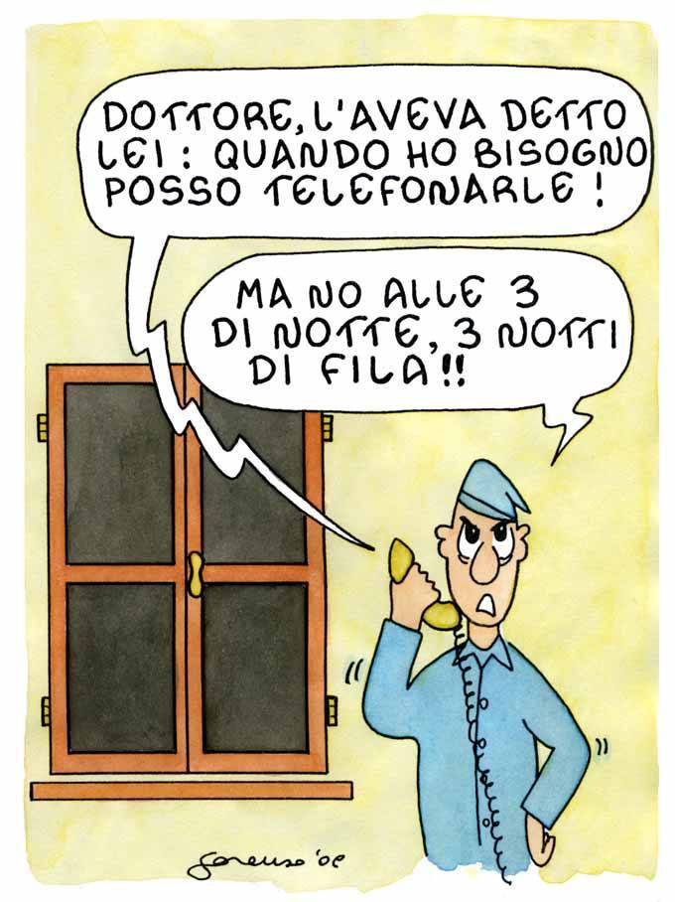
Il contratto terapeutico
Per una buona esposizione è utile dire al cliente:
tempo a disposizione
frequenza delle sedute
ruolo del clinico
obiettivi del clinico
ruolo del cliente
dettagli cui si deve prestare attenzione
compenso e modalità di erogazione

Slide 37
Che tipo di domande
Aperte o chiuse?
Vantaggi e svantaggi di entrambe

Slide 38
Domande aperte
Vantaggi:
dà al pz la possibilità di scegliere gli argomenti e di esprimersi secondo il proprio punto di vista
risposte spontanee, più emotive
Svantaggi:
risposte lunghe, vaghe, inattendibili, incomplete
argomenti selezionati dal pz

Slide 39
Domande aperte
Quali sono i problemi che l’hanno spinta a consultare uno specialista?
Potrebbe essere più preciso, dirmi qualcosa di più a riguardo?
C’è qualcos’altro di cui avrebbe piacere di parlarmi (qualcosa che la preoccupa)?
Mi parli della sua routine quotidiana (della sua famiglia, della sua storia personale e del contesto familiare nel quale è cresciuto)
Ci sono domande che vorrebbe farmi?

Slide 40
Esempio di un colloquio a domande aperte
T. «che cosa l'ha condotta qui, signora?»
P. «mi sento sempre stanca»
T. «stanca?»
P. «perché non riesco dormire bene»
T. «che cosa c'è che non va nel suo sonno?»
P. «E’ sempre è leggero, agitato e non riposante»
T. «Bene, in che senso sonno non riposante?»
P. «io credo... non so... »
T. «intende che si rigira nel letto?»
P. «no, non mi sembra... »
T. «perché non mi descrive il suo sonno, a partire dal momento in cui è andata letto?»
P. «sono andata a letto alle 22.30, poi mi sono alzata poco dopo la mezzanotte»

Slide 41
T « sì... »
P. «poi all'una o all'una e mezza ancora. Ho gironzolato per casa per circa mezz'ora poi mi sono nuovamente alzata alle quattro e non so quando mi sono addormentata. Al mattino è stato molto difficile alzarsi»
T. «per cui sonno agitato per lei significa alzarsi più volte durante la notte»
P. «si, è così»
T. «Ha anche detto che si sente stanca durante la giornata»
P. «esatto»
T. «accade più frequentemente dopo una notte agitata?»
P. «no, non necessariamente. Alcune notti dormo veramente bene e tuttavia mi sento stanca fino alle 11 e mezzo del mattino»
T. «quindi sembra che lei abbia due problemi: alzarsi durante la notte sentirsi stanca nelle ore mattutine»
P. «si, è così»

Slide 42
Domande chiuse
Quando sono cominciati questi problemi (pensieri, sentimenti)?
Che conseguenze/effetto hanno su di lei (la sua vita, la sua famiglia, il suo lavoro)?
Ha mai avuto esperienze simili nel passato?
Quando dice di sentirsi depresso, che cosa intende esattamente?
Dove si verificano più frequentemente questi problemi?
Chi c’è di solito con lei?
….

Slide 43
Domande chiuse
Vantaggi:
focus ristretto, scelto dal medico, precisione
risposte veloci, chiare
Svantaggi:
Guidano il pz (risposte vero-falso), meno autentiche
il pz può non riferire cose perché non gli vengono chieste

Slide 44
Tecniche utili: Chiarificazione
Mirano ad aiutare il pz ad esprimersi più precisamente, a tradurre i disturbi in sintomi, in tratti del comportamento a lungo termine, o in problemi della vita quotidiana.
SPECIFICARE (“in che senso non riposante?”)
GENERALIZZARE a volte invece il P. fornisce informazioni specifiche, ma il clinico ha bisogno di una comprensione più ampia di un pattern ricorrente.
VERIFICARE I SINTOMI (“cosa intende per…?”)
DOMANDE GUIDA suggeriscono al pz una specifica risposta, un assenso. Si usano quando si intende indirizzare il pz in una specifica direzione («Non penserà davvero che … ? Ammetterà che … ?)
SONDARE: molti pz assegnano un significato particolare alle proprie esperienze; il fine è quello di identificare la logica del pz
Perché pensa che l’abbiano portata qui?
Perché pensa che accadano queste cose?
E’ possibile che le cose vadano diversamente?

Slide 45
Tecniche utili: Chiarificazione - 2
CORRELAZIONI Le connessioni illogiche dimostrate dal pz durante il colloquio vanno approfondite. Se descrive due elementi apparentemente non interconnessi occorre comunicargli che non comprendiamo il collegamento e invitarlo a esplicitare più chiaramente che cosa i due elementi hanno (o non hanno) in comune.
RIASSUNTI si rivelano utili per quei pz che forniscono risposte vaghe o circostanziate, che mostrano deboli associazioni o fuga di idee.
Indirizzano l’attenzione del pz e gli danno un’idea di quello che l’intervistatore pensa.
Per riassumere è bene utilizzare lo stesso vocabolario del pz.

Slide 46
Tecniche utili: Conduzione
Le tecniche di conduzione hanno carattere direttivo e sono utili per condurre il colloquio nella direzione desiderata senza tuttavia risultare troppo costrittive per il paziente.
CONTINUARE (“mi dica di più”)
Il pz è incoraggiato, attraverso gesti, cenni col capo, contatto visivo, e frasi di approvazione, a proseguire nel suo racconto indicandogli che la direzione che sta seguendo è utile per il clinico.
ENFATIZZARE (“Lei mi ha detto di sentirsi spesso nervosa…)
Consiste nel ripetere la parte della risposta del pz che si vuole che elabori. In questo caso il clinico enfatizza selettivamente alcuni aspetti delle sue affermazioni, invitandolo ad approfondire certi punti invece che altri.
Può essere usata quando il pz offre diversi spunti, ma si vuole che segua solo un determinato aspetto del discorso.
Notes:
Transizione graduale
causa-effetto: si assume che un evento riferito possa incidere sul funzionamento del P. Esempi possono essere l’abuso di sostanze e i loro effetti, o eventi della vita e loro conseguenze, o una malattia fisica e il suo impatto.
temporale: la transizione tra i sintomi è attuata collocandoli nel medesimo contesto temporale.
Transizione accentuata
I passaggi accentuati sottolineano il cambiamento di argomento: accantonano il tema precedente, enfatizzando ciò che si va ad introdurre.
Una transizione di questo tipo può essere introdotta riassumendo quanto è stato discusso fino ad un certo punto del colloquio, prima di passare ad un nuovo argomento
Transizione improvvisa
I passaggi improvvisi introducono il nuovo argomento con poco preavviso e di solito vengono posti volutamente in modo privo di tatto, fino ad essere quasi “imbarazzanti”, come una forma di “contro-interrogatorio” che impedisce al P. di continuare a presentare i dati secondo l’impostazione che ha deciso di seguire.
È utile con P. che mentono o simulano dei sintomi, in quanto li coglie di sorpresa.

Slide 47
Tecniche utili: Conduzione
Le tecniche di conduzione hanno carattere direttivo e sono utili per condurre il colloquio nella direzione desiderata senza tuttavia risultare troppo costrittive per il paziente.
RIDIREZIONARE: riportare il pz con delicatezza ad un altro argomento
Serve per comunicare al pz la necessità di non divagare e invitarlo a tornare al discorso iniziato. È bene utilizzarla quando il pz è poco informativo, fornisce dettagli irrilevanti, o si focalizza sui problemi di terze persone.
TRANSIZIONE: portare gradualmente il pz su argomenti diversi creando connessioni causa-effetto e temporali (“adesso parliamo di…”)
Notes:
Transizione graduale
causa-effetto: si assume che un evento riferito possa incidere sul funzionamento del P. Esempi possono essere l’abuso di sostanze e i loro effetti, o eventi della vita e loro conseguenze, o una malattia fisica e il suo impatto.
temporale: la transizione tra i sintomi è attuata collocandoli nel medesimo contesto temporale.
Transizione accentuata
I passaggi accentuati sottolineano il cambiamento di argomento: accantonano il tema precedente, enfatizzando ciò che si va ad introdurre.
Una transizione di questo tipo può essere introdotta riassumendo quanto è stato discusso fino ad un certo punto del colloquio, prima di passare ad un nuovo argomento
Transizione improvvisa
I passaggi improvvisi introducono il nuovo argomento con poco preavviso e di solito vengono posti volutamente in modo privo di tatto, fino ad essere quasi “imbarazzanti”, come una forma di “contro-interrogatorio” che impedisce al P. di continuare a presentare i dati secondo l’impostazione che ha deciso di seguire.
È utile con P. che mentono o simulano dei sintomi, in quanto li coglie di sorpresa.

Slide 48
Criticità nella Relazione Terapeutica
Durante il colloquio clinico possono emergere diverse difficoltà nella relazione terapeutica. Alcune delle più comuni includono:
Resistenza del paziente (es. scarsa adesione al trattamento, reticenza nel condividere contenuti importanti)
Distorsioni cognitive nel terapeuta (pregiudizi impliciti, sovrainterpretazione)
Dinamiche interpersonali problematiche (dipendenza, idealizzazione o svalutazione del terapeuta)
Difficoltà nella gestione delle emozioni (controtransfert, frustrazione, burnout)

Slide 49
Tenere a mente che …
Non è solo importante indagare per avere informazioni, ma cogliere la tonalità affettiva che ad esse si accompagna, l’intensità, la congruità tra affetto e contenuto, il grado di armonia o disarmonia tra le esperienze riferite, il livello di attesa fiduciosa verso il futuro e la possibilità di trovare soluzioni al malessere attuale o l’intensità della rinuncia e della disperazione.

Slide 50
Cosa fare
Permettere al paziente di narrare la propria storia
Prendere il paziente “sul serio”
Lasciare tempo alle emozioni del paziente
Indagare i pensieri
Dare rassicurazione laddove possibile
Iniziare una relazione costruttiva e “vera”
Ricordare che “ascoltare” è “fare”!

Slide 51
Cosa non fare
Non utilizzare domande chiuse troppo presto
Non porre più attenzione al “caso” che al paziente
Non essere troppo rigidi o disorganizzati: esercitare un controllo flessibile
Non evitare argomenti “delicati” o imbarazzanti
Non prendere come “tecnici” i termini medici/psichiatrici che il paziente usa (es. depressione)

Slide 52
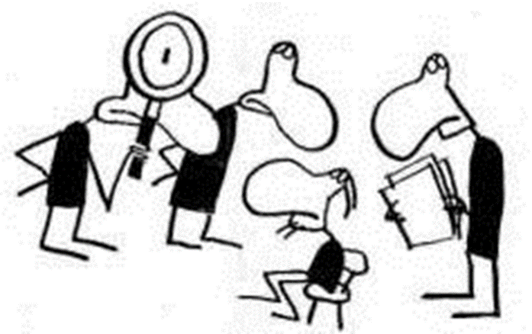
Ricordarsi di …
Mettere il paziente a proprio agio, è un colloquio, non un interrogatorio!
Essere neutrali! Evitare giudizi, pregiudizi, prendere le parti per o contro il paziente

Slide 53
Concludiamo
… con un pezzo tratto da “Le città invisibili” di Italo Calvino:
Marco Polo descrive un ponte, pietra per pietra. Ma qual è la pietra che sostiene il ponte? Chiede KublaiKan. Il ponte non è sostenuto da questa o quella pietra, risponde Marco, ma dalla linea dell’arco che esse formano. KublaiKan rimane silenzioso, riflettendo. Poi soggiunge: Perché mi parli delle pietre? E’ solo dell’arco che m’importa. Polo rispose: Senza pietre non c’è arco.
… se il linguaggio di chi parla sarà perspicuo, saranno i fatti a costituire un ponte tra punti di vista diversi. Wittgenstein

Slide 54
BIBLIOGRAFIA
Sanavio E. (1991). Psicoterapia Cognitiva e Comportamentale. Roma: Carocci
Anchisi R., Dessy M.G. (2015). Manuale per il colloquio psicologico. Franco Angeli.
Anchisi R., Dessy M.G. (2017). Il Colloquio Clinico. Hogrefe Ed.
Moderato P., Rovetto F. (2006). Psicologo: verso la professione. McGraw-Hill.
Fine, S. F., Glasser, P.H. (1999). Il primo colloquio. McGraw Hill
Cionini, L., (1991). Psicoterapia Cognitiva. La Nuova Italia Scientifica
Del Corno, F., Lang, M. (1996). Modelli di colloquio in psicologia clinica. Franco Angeli.
Montesarchio, G. (2002). Colloquio in corso. Franco Angeli
Lis, A., Venuti, P., De Zordo M.R.(2009). Il colloquio come strumento psicologico. Ricerca, diagnosi, terapia. Giunti Edizioni.
Ruggiero, G.M., Sassaroli, S. (2013). Il colloquio in psicoterapia cognitiva. Tecnica e pratica clinica. Raffaello Cortina Editore

Slide 55
I cinque assiomi
Nel suo testo “Pragmatica della comunicazione umana”, Watzlawik enunciò i cinque assiomi della comunicazione, cardini di una teoria tuttora accettata.
1) Non si può non comunicare. Anche il silenzio è comunicazione, anzi, in certe occasioni può dare messaggi molto forti.
2) Ogni messaggio ha un aspetto di contenuto e uno di relazione. Sarebbe come dire che in ogni comunicazione troviamo una informazione (contenuto) e un comando, o un invito, o una preghiera (relazione).
3) Una relazione va letta in funzione della punteggiatura delle sequenze di comunicazione. In una disputa, una delle cose più difficili è stabilire “chi ha cominciato”. In comunicazione, mettere la punteggiatura significa proprio fissare un inizio nello scambio dei messaggi.
Nelle relazioni difficili, ogni interlocutore tende ad assegnare all’altro il ruolo di iniziatore della lite, e così si arriva facilmente a una escalation.
4) Si comunica sia con la modalità numerica, sia con quella analogica. Si mandano messaggi con il linguaggio (parlato, scritto), ma anche con gesti, espressioni, posture. È il cosiddetto linguaggio corporale, meno preciso, ma generalmente più sincero e a volte molto efficace.
5) Nella comunicazione tra due persone, le posizioni possono essere simmetriche o complementari. Comunicando, una persona può assumere due posizioni, che vengono dette one-up e one-down. La prima è una posizione attiva, di comando, la seconda una posizione di sottomissione. Le posizioni possono variare a ogni coppia di battute e nel singolo scambio possiamo rilevare posizioni complementari (uno è one-up e l’altro è one-down), ma anche simmetriche (entrambi up o entrambi down).
Es.: Sono entrambi down due fidanzati che tubano, sono tutte e due up due persone che discutono, senza necessariamente litigare. In una normale conversazione è possibile passare tranquillamente da posizioni simmetriche a posizioni complementari. Sono simmetrici il capo che dà ordini al dipendente (che non è per forza un travet servile) o il leader della compagnia, quello che decide che cosa si farà quella sera, rispetto ai suoi amici che hanno meno personalità. Di conseguenza, in farmacia il farmacista è costantemente one-up con il paziente, in forza delle sue conoscenze professionali, ma lo è anche quando convince gli amici a passare la serata a teatro o il pomeriggio allo stadio. È potere il know how ma lo è anche il carisma.

